Slide 1
সবাইকে স্বাগতম

Slide 2
পরিচিতি
শিক্ষকের-
মিতা রানী গোমস্তা
সহকারী শিক্ষক
কলকলিয়া জি.সি. মাধ্যমিক বিদ্যালয়
মোঃ ০১৮১৫৩০৯৯৫০
E-mail: mitagomosta@gmail.com
বিষয়; বিজ্ঞান
শ্রেণিঃনবম-দশম
অধ্যায়ঃ চতুর্থ
পাঠঃ বয়ঃসন্ধিকাল
সময়ঃ ৫০ মিনিট।

Slide 3
শিখন ফল
কিশোর কিশোরীদের বৈশিষ্ট্য ব্যাখ্যা করতে পারবে।
কিশোর কিশোরীদের চাহিদা নির্ণয় করতে পারবে।

Slide 4
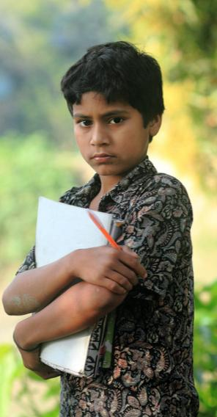
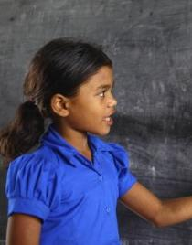
এ বয়সী ছেলেমেয়েদের
কী বলে?
এদের বয়স কত?
কিশোর কিশোরী?

Slide 5
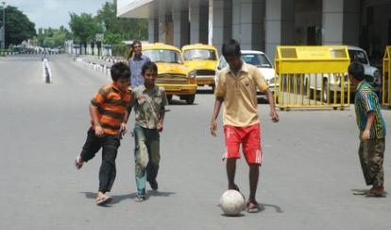
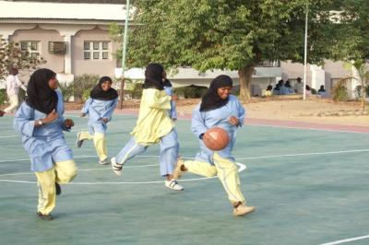
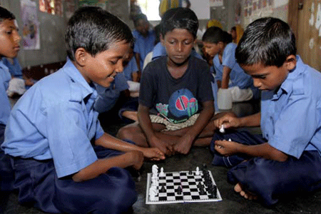

Slide 6
১১ বছর
১৯ বছর
বয়ঃসন্ধিকাল

Slide 7
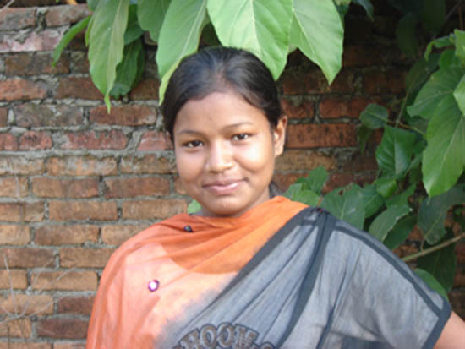
বয়ঃসন্ধিকাল
(১৪- ১৯ বছর)
(১১- ১৩ বছর)

Slide 8
কিশোর কিশোরীদের বৈশিষ্ঠ্য
দ্রুত শারীরিক পরিবর্তন
লম্বা হওয়া
দাড়িঁ, গোফ উঠা
অংগ সুগঠিত হওয়া
মেয়েদের শারীরিক পরিবর্তন

Slide 9
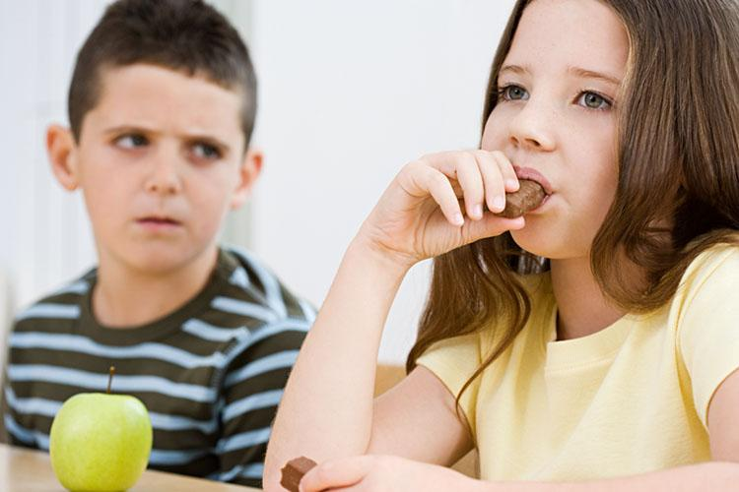
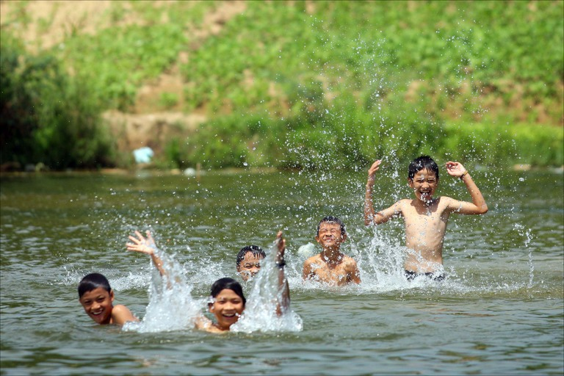
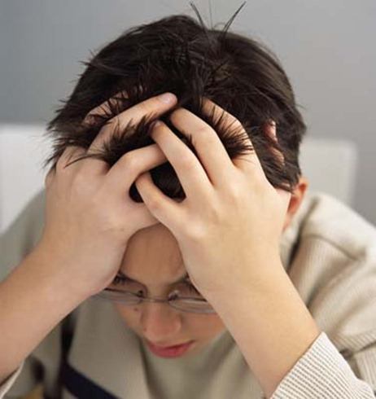
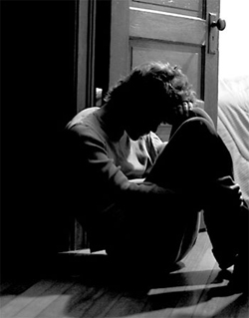
কিশোর কিশোরীদের বৈশিষ্ঠ্য
দ্রুত মানসিক পরিবর্তন
স্বাধীনচেতা
মানসিক দ্বন্ধ
কল্পনাপ্রবন
বিপরীত লিঙ্গের প্রতি আকর্ষণ
অস্থিরতা
কল্পনাপ্রবন
অস্থিরতা
মানসিক দ্বন্ধ
স্বাধীনচেতা
বিপরীত লিঙ্গের প্রতি আকর্ষন

Slide 10
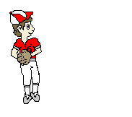
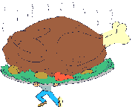
শারিরীক চাহিদা
দ্রুত শারীরিক পরিবর্তন
দৌড়ানো
খেলাধুলা

Slide 11
মানসিক চাহিদা
দ্রুত মানসিক পরিবর্তন
কর্মে স্পৃহা
স্বাধীনচেতা মনোভাব
বিনোদন

Slide 12
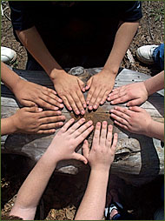
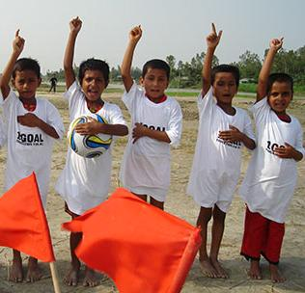
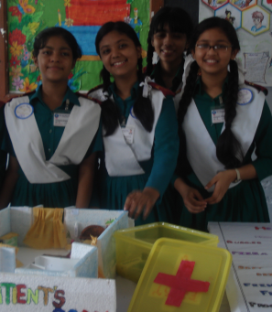
সামাজিক চাহিদা
দ্রুত মানসিক পরিবর্তন
দল গঠন
দল গঠন
উন্নয়নমূলক কাজে
অংশগ্রহন
উন্নয়নমূলক কাজে অংশগ্রহন
নিজেকে পরিচিত করার আগ্রহ
নিজেকেপরিচিত করার আগ্রহ

Slide 13
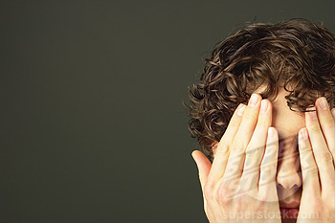
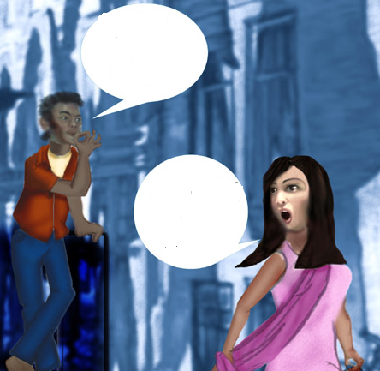
উল্টো চিত্র
দ্রুত মানসিক পরিবর্তন
দল গঠন
নিজেকে লুকিয়ে রাখা
উন্নয়নমূলক কাজে
অংশগ্রহণ
মাদক সেবন
নিজেকে পরিচিত করার আগ্রহ

Slide 14
কিশোরকাল =ঝড়ঝঞ্জাকাল

Slide 15
দলগত কাজ

Slide 16
গ্রুপ-১
ছবিটি দেখে একটি গল্প লেখ

Slide 17
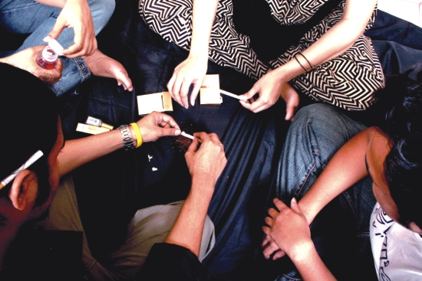
গ্রুপ-২
ছবিটি দেখে একটি গল্প লেখ

Slide 18
শিক্ষার্থীদের জন্য প্রশ্ন (মূল্যায়ন)
শিক্ষার্থীদের কোন প্রশ্ন আছে কি?

Slide 19
কর্মে স্পৃহা
দল গঠন
বিনোদন
খেলাধুলা
দৌড়ানো
উন্নয়নমূলক কাজে
অংশগ্রহন
নিজেকেপরিচিত করার আগ্রহ
স্বাধীনচেতা মনোভাব
শারীরিক চাহিদা | মানসিক চাহিদা | সামাজিক চাহিদা

Slide 20
বাড়ীর কাজ
“কিশোরকাল কে ঝড়ঝঞ্জা কাল বলা হয়”
মূল্যায়ন কর

Slide 21
ধন্যবাদ

